Slide 1
Особенности организации и проведения государственной итоговой аттестации по образовательным программам основного общего образования и среднего общего образования в 2019 году Т.А. Куташова, заместитель директора по УВР День открытых дверей в ГБОУ СОШ № 420 Колпинского района Санкт-Петербурга 13 октября 2018 г.

Slide 2
О проведении государственной итоговой аттестации выпускников 9 классов в 2018-2019 учебном году

Slide 3
Нормативные правовые акты ГИА 9 - 2019
Приказ Минобрнауки России №1394 от 25.12.2013 «Об утверждении Порядка проведения государственной итоговой аттестации по образовательным программам основного общего образования»
(с изменениями)
http://gia.edu.ru/

Slide 4
ГИА проводится государственными экзаменационными комиссиями (далее –ГЭК) в целях определения соответствия результатов освоения обучающимися образовательных программ основного общего образования соответствующим требованиям федерального государственного образовательного стандарта основного общего образования[1].
[1] Часть 4 статьи 59 Федерального закона от 29 декабря 2012 г. № 273-ФЗ «Об образовании в Российской Федерации»

Slide 5
Порядок проведения государственной итоговой аттестации по образовательным программам основного общего образования
Определяет
Организацию
Формы
Участников
Сроки

Slide 6
Участники ГИА
К ГИА допускаются обучающиеся, не имеющие академической задолженности и в полном объеме выполнившие учебный план (имеющие годовые отметки по всем учебным предметам учебного плана за IX класс не ниже удовлетворительных).
Решение о допуске к государственной итоговой аттестации принимается педагогическим советом образовательной организации и оформляется распорядительным актом образовательной организации не позднее 25 мая текущего года.

Slide 7
С 1 сентября 2015 года число обязательных предметов на государственной итоговой аттестации по программам основного общего образования увеличится с двух до четырех и включает в себя:
Обязательные экзамены
Русский язык
Математика

Slide 8
Экзамены по выбору
Литература
География
Физика
Химия
Биология
Обществознание
Информатика и ИКТ
Иностранный язык
Выбор двух предметов из указанного списка
с 1 сентября 2015 года является обязательным.
Изменения утверждены приказом Минобрнауки России от 07.07.2015 N 692

Slide 9
Подача заявления
Заявление подается до 1 марта:
обучающимися лично на основании документа, удостоверяющего их личность (паспорт)
родителями (законными представителями) на основании документа, удостоверяющего их личность
уполномоченными лицами на основании документа, удостоверяющего их личность, и оформленной в установленном порядке доверенности.

Slide 10
Возможно изменение перечня выбранных предметов
Обучающиеся вправе изменить (дополнить) перечень указанных в заявлении экзаменов только при наличии у них уважительных причин (болезни или иных обстоятельств, подтвержденных документально)
Обучающийся подает заявление в ГЭК с указанием измененного перечня учебных предметов и с указанием причин изменения заявленного ранее перечня.
Заявление подается не позднее чем за месяц до начала соответствующих экзаменов .

Slide 11
Экзамены по выбору обучающихся 9-х классов ГБОУ СОШ № 420 на 13 октября 2018 г.
9 «А» класс
Обществознание – 18 уч-ся
Физика – 10 уч-ся
Информатика и ИКТ – 9 уч-ся
Английский язык – 5 уч-ся
Биология – 4 уч-ся
Химия – 2 уч-ся
География – 1 уч-ся
История – не выбрали
Литература – не выбрали
9 «Б» класс
Биология – 15 уч-ся
Обществознание – 11 уч-ся
Информатика и ИКТ – 11 уч-ся
Физика – 2 уч-ся
Английский язык – 1
Химия – 0
География – 0
История – 0
Литература - 0

Slide 12
Формы проведения ГИА в 9кл
ОГЭ основной государственный экзамен
с использованием контрольных измерительных материалов, представляющих собой комплексы заданий стандартизированной формы (далее – КИМ)
ГВЭ государственный выпускной экзамен
с использованием контрольных измерительных материалов, представляющих собой комплексы заданий стандартизированной формы (далее – КИМ) Могут сдавать ГВЭ: Обучающиеся с ограниченными возможностями здоровья Обучающиеся дети-инвалиды и инвалиды Обучающиеся на дому Время экзамена увеличивается на 1,5 часа (заключение ЦПМПК)

Slide 13
Открытый банк заданий ГИА-9
www.fipi.ru

Slide 14
Единое для всех расписание ГИА-9 и продолжительность экзаменов по каждому образовательному предмету ежегодно устанавливает соответствующий приказ Министерства образования и науки Российской Федерации.

Slide 15
Проект сроков проведения ГИА 2019
Сроки, в которые пройдет Основной государственный экзамен в 2019 году, пока еще не определены.
Но, основываясь на опыте прошлых лет, можно смело сделать выводы, что ГИА – 2019 будет проводиться в два этапа.

Slide 16
Сроки и продолжительность проведения государственной итоговой аттестации
русский язык, математика, литература – 3 часа 55 минут (235 минут);
история, обществознание, физика, биология – 3 часа (180 минут);
иностранные языки – 2 часа (120 минут) на выполнение письменной части работы, 6 минут на устный ответ (без учета времени на подготовку ответа и времени ожидания участником своей очереди ответа).
химия, география – 2 часа (120 минут);
информатика и ИКТ – 2 часа 30 минут (150 минут)
В продолжительность экзаменов по учебным предметам не включается время, выделенное на подготовительные мероприятия (инструктаж обучающихся, вскрытие пакетов с экзаменационными материалами, заполнение регистрационных полей экзаменационной работы, настройка технических средств).

Slide 17
Порядок проведения государственной итоговой аттестации выпускников IХ классов
Выпускники IХ классов сдают экзамены в ППЭ.
При проведении экзаменов в каждой аудитории присутствуют организаторы и общественный наблюдатель.
Организаторы в аудитории осуществляют действия, задаваемые регламентом экзамена по конкретному предмету.
Проверка экзаменационных работ осуществляется централизовано РЦОИ.

Slide 18
Порядок проведения государственной итоговой аттестации выпускников IХ классов
Процедура проведения экзамена
Выпускник приходит в ППЭ
за 45 мин. до начала экзамена
Начало экзамена в 10.00
Время выполнения всей экзаменационной работы устанавливается регламентом.
Во время проведения экзамена не допускается присутствие в ППЭ лиц, не задействованных на экзамене.

Slide 19
Дополнительные материалы и оборудование, используемые на экзамене в 9-х классах
Алгебра: линейка, справочные материалы выдаются вместе с экзаменационными материалами.
Русский язык: орфографический словарь выдается организаторами ППЭ.
Химия: непрограммируемый калькулятор
Литература: тексты художественных произведений выдаются организаторами ППЭ
Биология: линейка, непрограммируемый калькулятор
Физика: непрограммируемый калькулятор, комплекты стандартизированного лабораторного оборудования
География: географические атласы для 7, 8 и 9 классов выдаются организаторами ППЭ, непрограммируемый калькулятор, линейка
В случае если участник экзамена принесет свой орфографический словарь или географические атласы, организаторы в аудитории должны проверить словари (предотвратить возможность использования справочного материала) и атласы: в принесенных средствах обучения и воспитания не должно быть рукописной справочной информации.

Slide 20
Экзаменационная работа выполняется учениками самостоятельно, задавать какие-либо вопросы по содержанию работы не разрешается.
Во время проведения экзамена ученики не должны:
иметь при себе средства связи, электронно-вычислительную технику, фото-, аудио- и видеоаппаратуру, справочные материалы, письменные заметки и иные средства хранения и передачи информации);
общаться друг с другом;
вставать с места без разрешения организатора;
передавать что-либо друг другу.
При установлении фактов нарушения обучающимися установленного порядка проведения ГИА ГЭК принимает решение об аннулировании результатов ГИА обучающегося по соответствующему учебному предмету.

Slide 21
Апелляция
Для обеспечения права на объективное оценивание участникам ГИА-9 предоставляется право подать в письменной форме апелляцию:
о нарушении установленного порядка проведения ГИА-9 , не покидая ППЭ;
о несогласии с выставленными баллами.
Не рассматриваются апелляции:
по вопросам содержания и структуры заданий по учебным предметам;
по вопросам, связанным с нарушением участником ГИА-9 установленного порядка проведения ГИА-9;
по вопросам, связанным с неправильным оформлением участником ГИА-9 экзаменационной работы.

Slide 22
Апелляция
Для рассмотрения апелляций создается конфликтная комиссия.
При рассмотрении апелляции вместо участника ГИА-9 или вместе с ним могут присутствовать его родители (законные представители), которые должны иметь при себе документы, удостоверяющие личность.
При рассмотрении апелляции участника ГИА-9, которому не исполнилось 14 лет, должны присутствовать его родители (законные представители).
По желанию участника ГИА-9 его апелляция может быть рассмотрена без его присутствия.
Апелляции подаются в течение 2 рабочих дней после даты официальной публикации.

Slide 23
Аттестат об основном общем образовании
В 2018-19 учебном году основанием для получения аттестата об основном общем образовании является успешное прохождение ГИА-9 по четырем учебным предметам – по обязательным предметам (русский язык и математика), а также по двум предметам по выбору.

Slide 24
Аттестат об основном общем образовании
Итоговые отметки за 9 класс по русскому языку и математике определяются как среднее арифметическое годовых и экзаменационных отметок выпускника и выставляются в аттестат целыми числами в соответствии с правилами математического округления.
Итоговые отметки по другим предметам учебного плана выставляются на основе годовой отметки выпускника за 9 класс.
Приказ Министерства образования и науки Российской Федерации (Минобрнауки России) № 115 от 14 февраля 2014 г. «Об утверждении Порядка заполнения, учета и выдачи аттестатов об основном общем и среднем общем образовании и их дубликатов»

Slide 25
Повторная аттестация
Повторно к сдаче ГИА по соответствующему учебному предмету в текущем году по решению ГЭК допускаются следующие обучающиеся:
получившие на ГИА неудовлетворительный результат по более чем по двум учебным предметам;
не явившиеся на экзамены по уважительным причинам (болезнь или иные обстоятельства, подтвержденные документально);
не завершившие выполнение экзаменационной работы по уважительным причинам (болезнь или иные обстоятельства, подтвержденные документально);
апелляция которых о нарушении установленного порядка проведения ГИА конфликтной комиссией была удовлетворена.

Slide 26
К повторной сдаче экзаменов не допускаются
Обучающиеся, удаленные с экзамена за нарушение установленного порядка проведения ГИА;
Обучающиеся, результаты которых были аннулированы ГЭК за нарушение ими установленного порядка проведения ГИА.

Slide 27
Повторный курс обучения
Обучающимся,
не завершившим основного общего образования,
не прошедшим ГИА или получившим на ГИА неудовлетворительные результаты более чем по двум учебным предметам,
либо получившим повторно неудовлетворительные результаты по одному из учебных предметов на ГИА-9 в дополнительные сроки, предоставляется право пройти ГИА по соответствующим учебным предметам не ранее чем 1 сентября 2019 года.

Slide 28
Повторный курс обучения
Указанные обучающиеся по усмотрению родителей (законных представителей)
оставляются на повторное обучение,
переводятся на обучение по адаптированным образовательным программам в соответствии с рекомендациями психолого-медико- педагогической комиссии
либо на обучение по индивидуальному учебному плану.

Slide 29
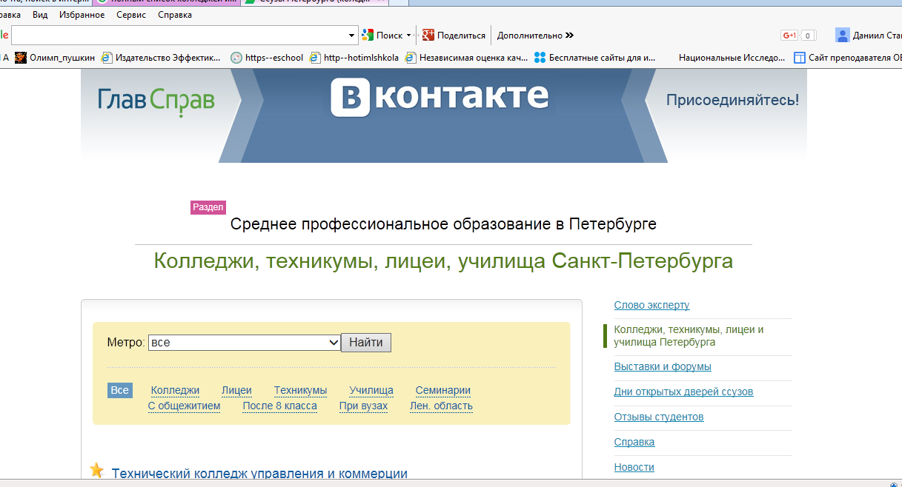
http://edu.glavsprav.ru/spb/spo/ssuzi/

Slide 30
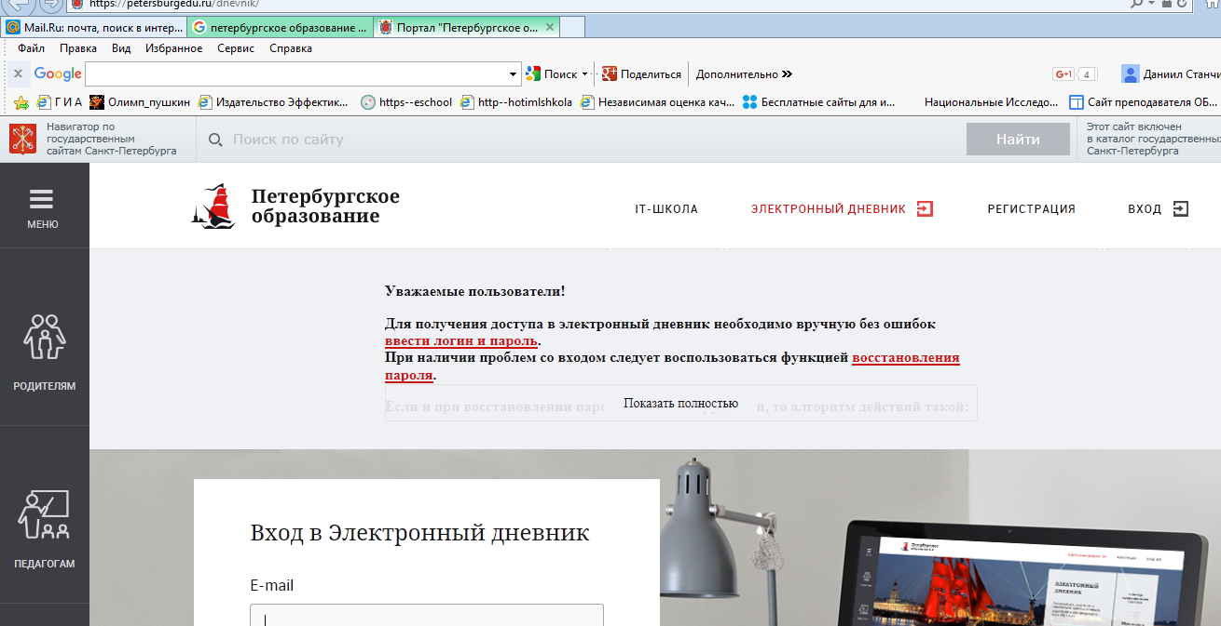
ГОРОДСКОЕ
РОДИТЕЛЬСКОЕ ИНТЕРНЕТ-СОБРАНИЕ
https://petersburgedu.ru/dnevnik/

